Slide 1
Lesson 1
표준 입출력

Slide 2
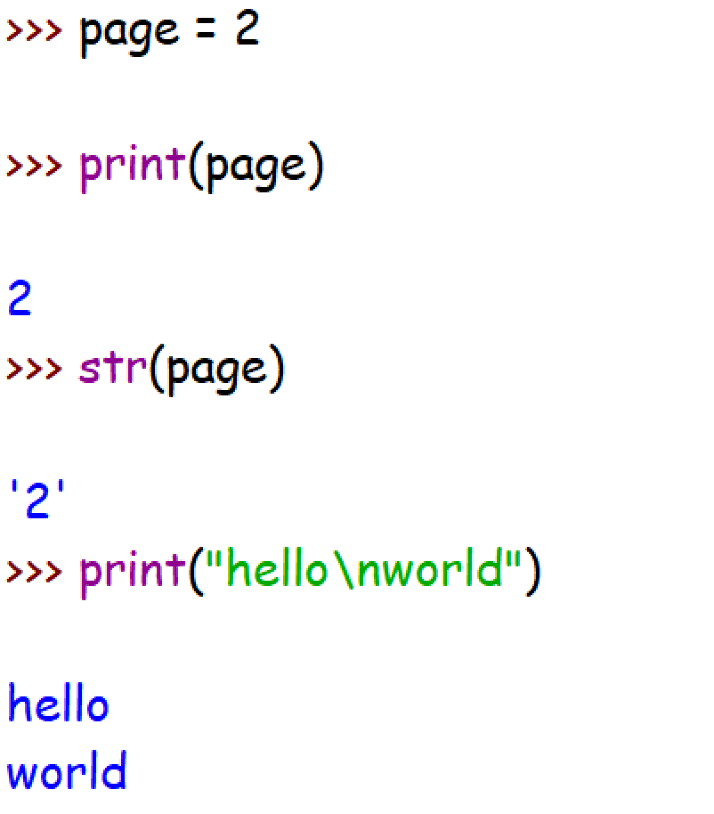
표준 입출력
표준 입출력
  출력: 화면으로 출력할 때는 print()함수를 사용한다. 이 때 인자는 몇 개가 들어가든지 상관없다.
Notes:
파이썬에서는 어떤 컨텐츠을 출력할 때 print()함수를 사용합니다. 입력을 받는 경우는 input()함수를 사용합니다. 앞에서 계속 사용했던 것과 같이 인자(매개변수)를 몇 개를 넘겨도 문제없이 출력이 됩니다. 여기서 str()함수의 경우 숫자로 된 형식을 문자열로 변환할 때 사용됩니다. 문자열 + 숫자는 TypeError가 발생하기 때문에 숫자를 문자열로 변경해서 문자열 결합 연산을 실행해야 합니다. 예를 들면 “abcd” + 123은 에러가 발생합니다. 문자열 결합 연산을 해야 하면 “abcd” + str(123)으로 실행해야 합니다.
파이썬 문법을 학습하고 마지막에 학습을 할 웹크롤링에서 웹사이트의 페이징 처리를 하면서 반복해서 게시물을 가져오려고 할 때 str()함수를 다시 한번 사용하게 됩니다. 자주 나오는 함수이기 때문에 미리 사용법을 알고 있으면 도움이 됩니다.

Slide 3
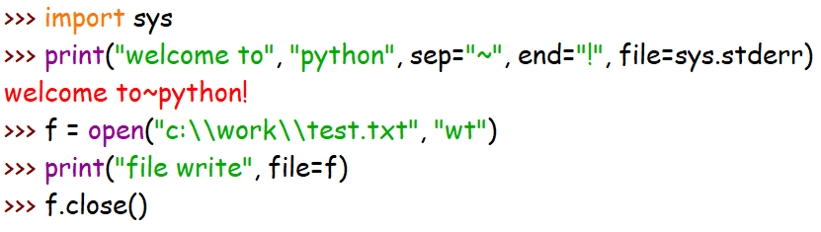
표준 입출력
다음과 같이 하면 파일로 출력할 수 있다.
Notes:
파일을 읽고 쓰는 작업을 수행할 경우 사용하는 내장 함수가 open()함수 입니다. 이름은 open()함수인데 이 함수가 리턴하는 객체가 파일을 다루는 객체이기 때문에 필요하면 open(파일명, 모드값)과 같이 셋팅해서 다양한 작업들을 실행할 수 있습니다. 기본적으로 모드값을 생략하면 Read Text로 셋팅이 되어서 “rt”는 텍스트 파일을 읽기하는 작업을 수행하게 됩니다. “wt”로 셋팅을 하거나 “w”로 셋팅을 하면 Write Text의 약자로 텍스트 파일을 생성해서 기록하는 작업을 수행합니다.
print()함수는 화면에 출력을 하는 함수인데 print(“file write”, file=f)와 같이 매개변수로 파일객체를 넘기면 화면이 아닌 파일에 출력을 하게 됩니다. 파일에 읽기나 쓰기 작업을 한 경우는 작업을 한 이후에 반드시 닫는 작업을 해야 합니다. close()메서드를 호출하면 됩니다.

Slide 4
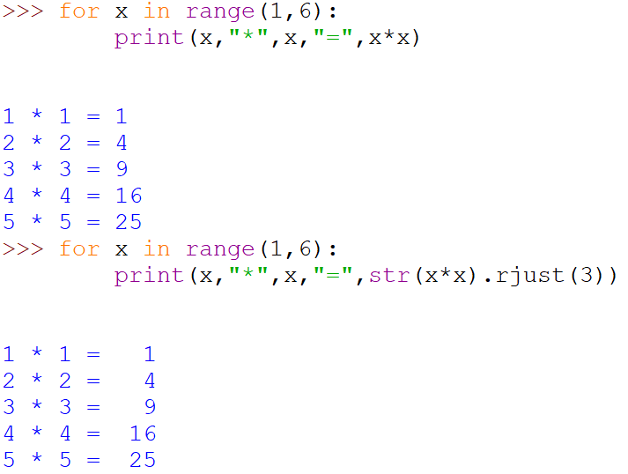
표준 입출력
출력시 포맷팅을 할 수 있다. rjust(), ljust(), center()함수를 사용해서 정렬한다.
Notes:
숫자를 출력할 경우는 문자열과 다르게 오른쪽 정렬을 하는 것이 읽기에 편합니다. 숫자 형식을 문자열로 변경하고 rjust()메서드를 호출하면 숫자를 오른쪽에 정렬해서 출력합니다. 엑셀에서 숫자를 편하게 읽을 수 있도록 정렬방식을 변경하는 것과 비슷합니다.
수열을 생성해주는 range()함수에서 range(1,6)과 같이 시작값을 1로 주고 종료값을 6을 주면 6 – 1한 숫자(0부터 시작하기 때문에 1을 빼고 작업)까지 수열을 생성해줍니다. 1에서 5까지의 숫자를 생성해서 곱한 값을 리턴 하는 경우 결과를 오른쪽 정렬하는 코드입니다. str()함수로 정수를 문자열로 변경하고 다시 rjust(3)이라고 메서드를 호출하면 전체 자리수를 3으로 지정해서 오른쪽 정렬을 하게 됩니다.

Slide 5
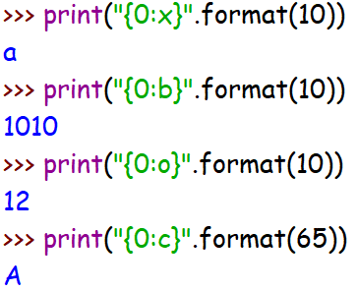
표준 입출력
format()메서드에 진수를 변경해서 출력 할 수 있다.
#hex(16진수), #octal(8진수), #binary(2진수)로 가능하다.
  b(binary)는 2진수
  d(digit)는 10진수
  x(hex)는 16진수
  o(octal)는 8진수
  c(character)는 문자열
Notes:
일반적인 경우에는 숫자 형식을 10진수형태로 사용합니다. 혹시 필요하면 2진수나 8진수, 16진수로 표시할 수 있습니다. 10진수로 10이라는 숫자는 2진수로 표현하면 1010이 됩니다. 10을 16진수로 표현하면 a로 출력됩니다. 이런 경우 “{0:b}”.format(10)을 넘기거나 또는 “{0:x}”.format(10)을 넘기면 됩니다. x라는 문자는 hex의 약자로 제공되며 b라는 문자는 binary의 약자로 사용됩니다. 8진수로 출력해야 하는 경우는 “{0:o}”.format(10)과 같이 사용하면 됩니다. 아스키(ASCII) 코드값을 사용해서 문자를 출력하는 경우는 “{0:c}”.format(65)와 같이 사용할 수 있습니다.

Slide 6
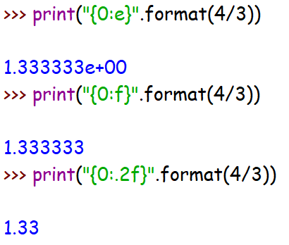
표준 입출력
format()메서드에서 정수 이외에 실수에 대한 표현
  e(exponential)는 지수 표현
  f(fixed-point)는 일반적인 실수 표현
  %는 퍼센트 표현
  자리 수를 지정할 때 print(“{0:.2f}”.format(4 / 3)) 과 같이 지정해서 2자리까지만 출력되도록 지정한다.
Notes:
연산을 수행한 결과를 지수형태로 표현할 경우 print(“{0:e}”.format(4/3))과 같이 실행할 수 있습니다. 일반적인 실수 형태로 연산결과를 출력하는 경우에 print(“{0:f}”.format(4/3))과 같이 실행하면 됩니다. 다만 연산 결과가 너무 길게 출력되는 부분을 정리한다면 print(“{0:.2f}”.format(4/3)) 와 같이 표기하면 실수부분을 2자리까지만 출력하도록 수정할 수 있습니다. 결과가 1.33과 같이 출력되도록 합니다.

Slide 7
Lesson 2
파일 입출력

Slide 8
파일 입출력
파일 입출력
  파일객체 = open(file, mode)
  mode 값
    r(read): 읽기 모드(디폴트)
    w(write): 쓰기 모드
    a(append): 쓰기 + 이어쓰기 모드
    +: 읽기 + 쓰기 모드
    b(binary): 바이너리 모드
    t(text): 텍스트 모드(디폴트)
Notes:
open()함수는 이름 때문에 오해를 많이 받는 함수입니다. 개발자가 mode값을 지정해 주면 open()함수가 리턴하는 파일 객체를 사용해서 파일에 쓰기 작업, 읽기 작업, 첨부하는 작업, 파일을 생성하는 작업들을 수행할 수 있습니다. 기본 값은 “rt”로 Read Text의 약자입니다. “wt”라고 지정하면 Write Text로 사용됩니다. 파일이 없으면 생성을 하거나 기존에 있는 파일을 오픈 해서 읽고 끝부분에 첨부를 하는 경우는 “a+”라고 지정하면 됩니다. 이진파일로 읽기나 쓰기 작업을 하는 경우는 “rb” 또는 “wb”라고 지정하면 됩니다. mp3파일이나 jpg등과 같은 바이너리 파일을 읽고 쓰는 경우에 사용할 수 있습니다. 다양한 조합이 가능하지만 주로 많이 사용하는 조합들을 연습하면 됩니다.

Slide 9
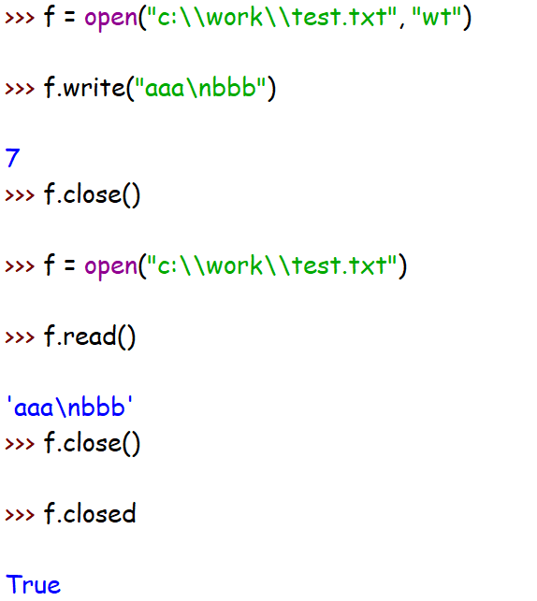
파일 입출력
간단하게 파일을 Read, Write하는 예제
Notes:
파일을 다루는 간단한 예제코드를 실행해 봅니다. f = open(“test.txt”, “w”)라고 지정하면 test.txt파일을 생성하고 텍스트파일을 write하는 모드로 파일 객체를 리턴 받게 됩니다. 다만 파일객체가 제공하는 write()메서드는 자동으로 줄바꿈문자(\n)을 출력하지 않기 때문에 필요하면 개발자가 직접 개행문자(\n)을 추가로 붙여서 출력해야 합니다. write()메서드가 리턴하는 7은 글자숫자를 의미합니다. 바이트 숫자가 아닌 몇글자를 쓰기를 했다는 글자수(character count)를 리턴 합니다. 작업이 종료되면 close()메서드를 호출해서 안전하게 작업이 종료되도록 해야 합니다. 파일을 닫고 종료하지 않으면 다시 접근할 때 파일이 잠겨있을 수 있기 때문에 close()메서드를 호출하는 것이 안전합니다. 파일이 닫혀있는지 여부는 closed속성을 통해 알 수 있습니다. 파일이 닫혀있으면 True를 리턴 하고 오픈 되어 있으면 False를 리턴 합니다.

Slide 10
파일 입출력
텍스트 파일을 읽을 때 줄 단위로 처리 가능하다.
  read(): 전체 라인을 읽어서 하나의 문자열(str) 변수로 반환한다.
  readline(): 한번에 한 줄씩 읽은 문자열을 반환한다.
  readlines(): 파일의 모든 내용을 줄 단위로 잘라서 리스트(list) 객체로 반환한다.
  write(): 필요한 내용을 쓰기를 한다. 이 경우 “컨텐츠\n”을 추가한다.
  tell(): 어디까지 읽고 썼는지 위치를 반환한다.
  seek(): 사용자가 원하는 위치로 파일 포인터를 이동한다.
Notes:
파일객체를 리턴 받고 read()메서드를 사용하는 경우는 전체 라인을 모두 읽어서 하나의 문자열 변수로 리턴 합니다. 라인숫자가 많지 않은 경우는 단번에 읽어 들여서 하나의 변수로 처리해도 됩니다.
컨텐츠가 많아서 전체 라인을 모두 읽어서 처리하는 것이 부담되는 경우라면 readline()메서드를 사용해서 한번에 하나의 라인을 읽어서 처리해도 됩니다. 예를 들면 500MB 정도의 텍스트 파일을 단번에 읽어 들이는 것은 부담스러운 작업이 될 수 있기 때문에 한 줄씩 읽어서 바로 처리하고 반복해서 다음라인을 읽으면 됩니다. 반복문을 돌면서 하나씩 처리해도 됩니다.
텍스트 파일을 오픈 해서 라인의 숫자가 수백 라인이라면 부담이 없으니 단번에 readlines()로 읽어서 리스트객체로 리턴 받아서 처리할 수 있습니다.
파일 내부를 읽고 있는 상태에서 다시 첫번째 라인으로 이동하는 경우 f.seek(0)과 같이 실행하면 됩니다.

Slide 11
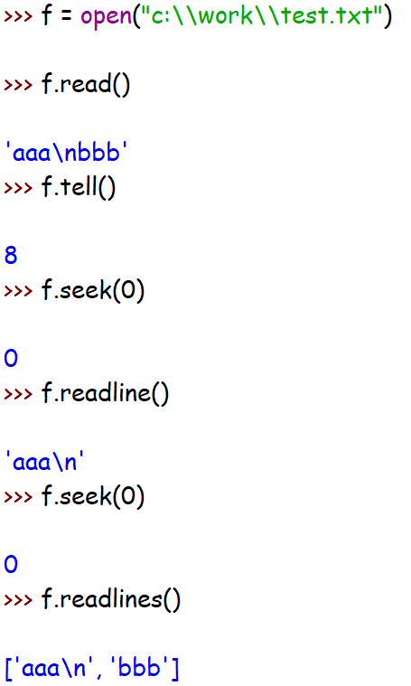
파일 입출력
Notes:
다양한 예제코드를 연습해 볼 수 있습니다. 파일 객체를 하나 생성해서 read(), write()메서드를 실행해 봅니다. 백문이 불여일타라고 했습니다. 눈으로만 관찰하는 것이 아닌 직접 타이핑을 해서 몸으로 익혀두시면 오랫동안 기억할 수 있습니다. 직접 타이핑을 쳐서 변경도 해보고 도전해 보면 보다 오래 기억에 남기도 하고 활용하는 것도 가능해 집니다.
조금씩 코드를 수정해보고 검색을 통해 추가적인 예제를 찾아보는 것도 필요합니다. 요즘 초중고생들은 유튜브 검색을 통해 학습을 진행한다고 합니다. 우리도 이렇게 응용하고 확장할 수 있습니다.

